Slide 1
2020-2021第一学期
汇报人：徐文杰
2020-9-18

Slide 2
目录
1
大四下：一段故事的结束
2
研一上：一段故事的开始
3

Slide 3
01
大四下

Slide 4
大四下
毕业论文
第一次对于“学术”论文的写作（在家里憋疯了）
一些经验：
用latex排版很爽
文字表述能力有待提高（书面化）
论文不是写出来的是攒出来的

Slide 5
大四下
产业项目
在服务器上部署运行产业项目代码
产业的分类、合作、竞争等的计算

Slide 6
02
研一上

Slide 7
研一上
课程任务
久违的坐到教室的感觉
课程要求要达标

Slide 8
研一上
项目任务
产业项目还在推进
以某地为试点的结果评测、改进算法
有需要的其他任务

Slide 9
研一上
科研任务
做多模态方向（表示、转换、对齐、融合、联合学习）的研究
看了几篇综述和SIGIR2019的论文
英文写作的学习
这学期目标是阅读50+篇论文，写一篇小综述

Slide 10
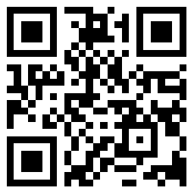
：）
https://www.jaysaligia.site/

Slide 11
多少事，从来急； 天地转，光阴迫。 一万年太久，只争朝夕。

Slide 12
谢谢大家聆听！

